Slide 1
Ποιες είναι οι βασικές ιδιότητες που καθορίζουν την απόκριση (σεισμική κι όχι μόνο) μεμονωμένων δομικών στοιχείων ή ολόκληρου του συστήματος?
Α. ΔΥΣΚΑΜΨΙΑ ή ΑΚΑΜΨΙΑ
Εκφράζει τη σχέση μεταξύ των δυνάμεων που ενεργούν σ΄ ένα μεμονωμένο στοιχείο ή σύστημα με τις παραμορφώσεις που προκαλούνται σ΄ αυτό.
Από τη Στατική έχετε υπολογίσει τη δυσκαμψία συναρτήσει των γεωμετρικών χαρακτηριστικών, του μέτρου Ελαστικότητας Ε του υλικού, των συνθηκών στήριξης του δομικού στοιχείου.
Θυμίζω ότι η δυσκαμψία ενός στοιχείου έναντι μίας δράσης είναι ίση με την τιμή ενεργούσας της δράσης που θα προκαλούσε αντίστοιχη παραμόρφωση στο στοιχείο ίση με μία μονάδα παραμόρφωσης.

Slide 2
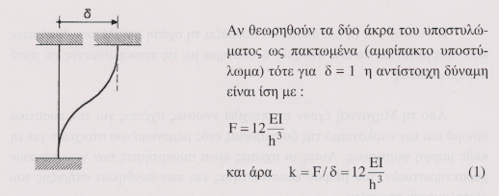
Κατά τον σχεδιασμό μίας κατασκευής μόνο για κατακόρυφα φορτία (όχι σεισμός) είναι αποδεκτό να θεωρούμε τη δυσκαμψία ίση με αυτή της αρηγμάτωτης διατομής (Σταδίου Ι, όπως ονομάζεται).
Οπότε π.χ. για ένα Αμφίπακτο Υποστύλωμα είδατε ότι από τη σχέση F = K * δ

Slide 3
Κατά τον Αντισεισμικό Σχεδιασμό των Κατασκευών η δυσκαμψία των δομικών στοιχείων (υποστυλωμάτων, τοιχωμάτων, δοκών) λαμβάνεται μειωμένη ίση με αυτή της ρηγματωμένης διατομής (Σταδίου ΙΙ ή Σταδίου ΙΙΙ).
Γιατί?
Σε όλους τους Σύγχρονους Αντισεισμικούς Κανονισμούς γίνεται η παραδοχή ότι τα καμπτόμενα στοιχεία Ο/Σ, υπό τα φορτία λειτουργίας ρηγματώνονται.
Ρηγματώνονται όμως χωρίς πρόβλημα για την ασφάλεια.
Επομένως, ανά πάσα ώρα και στιγμή η ροπή αδράνειας της διατομής και επομένως και η δυσκαμψία αλλάζει και πρέπει να εκτιμηθεί ακριβέστερα.

Slide 4
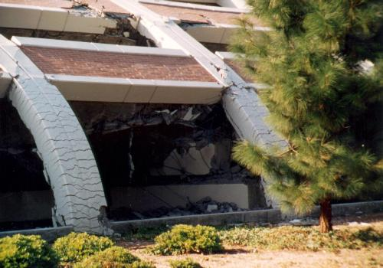
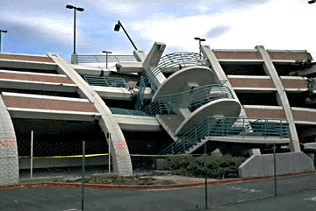

Slide 5
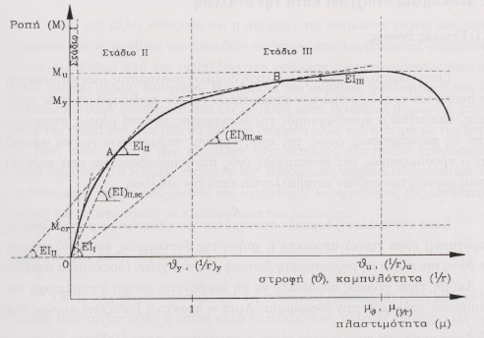
Καμπύλη απόκρισης στοιχείου Ο/Σ υπό μονοτονικά αύξουσες καμπτικές παραμορφώσεις
Εφαπτομενική Δυσκαμψία (tangent stiffness): Είναι η δυσκαμψία του στοιχείου σε κάθε σημείο της απόκρισής του που αναπαρίσταται από την κλίση της εφαπτομένης επί της καμπύλης απόκρισης
Δυσκαμψία Χορδής (secant stiffness): Είναι η κλίση της ευθείας που ενώνει το υπόψη σημείο με την αρχή των αξόνων
Η δυσκαμψία ενός στοιχείου δεν παραμένει σταθερή, αλλά επηρεάζεται από το ύψος της έντασης

Slide 6
Καμπύλη απόκρισης στοιχείου Ο/Σ υπό μονοτονικά αύξουσες καμπτικές παραμορφώσεις
ΣΤΑΔΙΟ Ι: όταν το στοιχείο είναι αρηγμάτωτο.
σχετικά μικρή περιοχή
δυσκαμψία σταθερή
υπολογισμός με βάση τη ροπή αδράνειας της πλήρους διατομής
η εφαπτομενική δυσκαμψία συμπίπτει με τη δυσκαμψία χορδής

Slide 7
Καμπύλη απόκρισης στοιχείου Ο/Σ υπό μονοτονικά αύξουσες καμπτικές παραμορφώσεις
ΣΤΑΔΙΟ ΙΙ: όταν το στοιχείο είναι ρηγματωμένο, αλλά δεν έχει υποστεί διαρροή
μεγαλύτερη περιοχή από αυτή Σταδίου Ι
δυσκαμψία διατηρείται υψηλή, αλλά μεταβάλλεται πτωτικά
υπό φορτία λειτουργίας τα οριζόντια στοιχεία (πλάκες, δοκοί) σχεδιάζονται να βρίσκονται σε Στάδιο ΙΙ
υπό σεισμικά φορτία όλα τα στοιχεία σχεδόν βρίσκονται σε Στάδιο ΙΙ
Εφαπτομενική δυσκαμψία συμπίπτει με τη δυσκαμψία χορδής

Slide 8
Καμπύλη απόκρισης στοιχείου Ο/Σ υπό μονοτονικά αύξουσες καμπτικές παραμορφώσεις
ΣΤΑΔΙΟ ΙΙΙ: όταν το στοιχείο είναι ρηγματωμένο κι έχει υποστεί διαρροή.
μεγαλύτερη περιοχή από αυτή Σταδίου Ι
δυσκαμψία είναι μικρή
οι κανονισμοί επιδιώκουν η περιοχή αυτή να είναι όσο το δυνατό μεγαλύτερη (πλάστιμη συμπεριφορά) και γι αυτό επιβάλλουν ειδικές διατάξεις όπλισης όπως η περίσφιξη με συνδετήρες.

Slide 9
Τι πρέπει να προσέχουμε κατά την Ανάλυση των Κατασκευών
Όταν σχεδιάζουμε για κατακόρυφα φορτία (όχι σεισμός) είναι αποδεκτό την δυσκαμψία να τη θεωρούμε ίση με τη δυσκαμψία Σταδίου Ι (αρηγμάτωτη διατομή)
Όταν σχεδιάζουμε για σεισμό τότε η εκτίμηση της δυσκαμψίας πρέπει να γίνει ακριβέστερα γιατί όπως είδαμε αλλάζει ανά πάσα στιγμή και καθορίζει τον μηχανισμό κατάρρευσης και κατ΄ επέκταση τις απαιτήσεις για πλαστιμότητα
Αυτό χρειάζεται να γίνει στην ανάλυση έναντι σεισμικών δυνάμεων γιατί:
Τα δομικά στοιχεία της κατασκευή ρηγματώνονται εκτεταμένως
Η καμπτική ροπή κατά μήκος των στοιχείων αλλάζει πρόσημο κι επομένως προκαλείται μεταβαλλόμενη ρηγμάτωση, με πιο έντονη τη ρηγμάτωση στα άκρα, ενώ το κεντρικό τμήμα παραμένει αρηγμάτωτο
Οι ρηγματώσεις διαφέρουν ουσιαστικά μεταξύ των μελών μίας κατασκευής

Slide 10
Τι πρέπει να προσέχουμε κατά την Ανάλυση των Κατασκευών
Έτσι για κάθε δομικό στοιχείο της κατασκευής λαμβάνουμε υπόψη την Ενεργή Ροπή Αδράνειας (I _{eff}) της διατομής.
Κατά τον Ευρωκώδικα 8 μπορεί να λαμβάνεται ίση με το 50% της αντίστοιχης δυσκαμψίας των μη ρηγματωμένων διατομών (Σταδίου Ι), όταν δεν γίνεται λεπτομερής ανάλυση των ρηγματωμένων στοιχείων.

Slide 11
Ποιες είναι οι βασικές ιδιότητες που καθορίζουν την απόκριση (σεισμική κι όχι μόνο) μεμονωμένων δομικών στοιχείων ή ολόκληρου του συστήματος?
Β. ΑΝΤΟΧΗ
Η αντοχή καθορίζει τα όρια της Ελαστικής και της μετελαστικής απόκρισης

Slide 12
Ποιες είναι οι βασικές ιδιότητες που καθορίζουν την απόκριση (σεισμική κι όχι μόνο) μεμονωμένων δομικών στοιχείων ή ολόκληρου του συστήματος?
Γ. ΠΛΑΣΤΙΜΟΤΗΤΑ (ductility)
Η πλαστιμότητα χαρακτηρίζει την μετελαστική συμπεριφορά του δομικού στοιχείου ή συστήματος.
Ορισμός:
Πλαστιμότητα είναι η ικανότητα ενός στοιχείου ή συστήματος να παραμορφώνεται πέραν της ελαστικής περιοχής χωρίς ουσιαστική μείωση της αντοχής

Slide 13
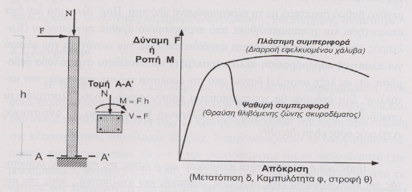

Slide 14
Οι Αντισεισμικοί Κανονισμοί διακρίνουν την Πλαστιμότητα ανάμεσα στη:
Διαθέσιμη Πλαστιμότητα (available ductility) ενός στοιχείου ή συστήματος έναντι συγκεκριμένης φόρτισης, η οποία είναι η πλαστιμότητα που παρουσιάζει όταν υφίσταται την εν λόγω φόρτιση
Απαιτούμενη Πλαστιμότητα (required ductility) ενός στοιχείου ή συστήματος, η οποία είναι η πλαστιμότητα που θέτει ο αντισεισμικός κανονισμός ως προϋπόθεση για την επιθυμητή απόκριση του στοιχείου ή συστήματος υπό το σεισμό σχεδιασμού.
Έτσι, ο Αντισεισμικός κανονισμός θέτει ειδικές διατάξεις και κατασκευαστικές οδηγίες ώστε να επιτευχθεί η απαιτούμενη πλαστιμότητα.
Ποσοτικά η πλαστιμότητα ενός στοιχείου ή συστήματος αποδίδεται ως ο λόγος της συνολικής ικανότητας για παραμόρφωση (ελαστικής και ανελαστικής) προς την αντίστοιχη μέγιστη ελαστική.
Ως μέγιστη ελαστική είναι η παραμόρφωση τη στιγμή της διαρροής

Slide 15
ΕΙΔΗ ΠΛΑΣΤΙΜΟΤΗΤΑΣ
Πλαστιμότητα αξονικών παραμορφώσεων ή μηκύνσεων
Πλαστιμότητα καμπυλοτήτων
Πλαστιμότητα στροφών
Πλαστιμότητα μετατοπίσεων

Slide 16
ΕΙΔΗ ΠΛΑΣΤΙΜΟΤΗΤΑΣ
Πλαστιμότητα αξονικών παραμορφώσεων ή μηκύνσεων
Ορισμός
Εκφράζει την ικανότητα του υλικού για αξονική παραμόρφωση πέραν του ορίου ελαστικότητας χωρίς σημαντική πτώση των τάσεων
Ορίζεται ως μ_{ε} = ε_{u}/ε_{y}
Όπου ε_{u}, ε_{y} οι αξονικές παραμορφώσεις θραύσης και διαρροής
Η πλαστιμότητα αυτή αφορά τα υλικά.

Slide 17
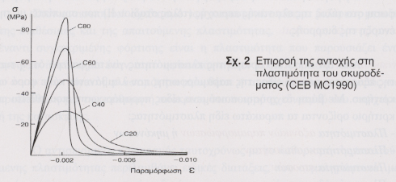
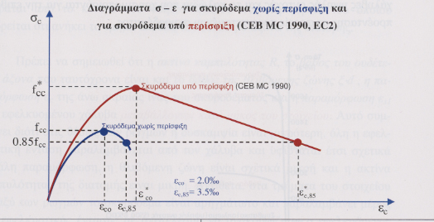

Slide 18
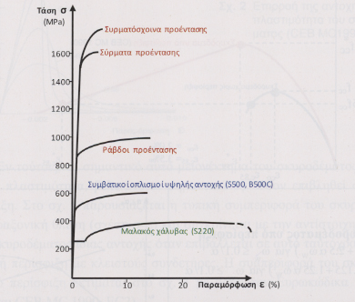

Slide 19
ΕΙΔΗ ΠΛΑΣΤΙΜΟΤΗΤΑΣ
Πλαστιμότητα Καμπυλοτήτων
Ορισμός
Αναφέρεται σε διατομές υπό κάμψη με ή χωρίς αξονική δύναμη
Ορίζεται ως μ_{φ} = φ_{u}/φ_{y}
Όπου φ_{u}, φ_{y} οι καμπυλότητες θραύσης και διαρροής της διατομής
Η πλαστιμότητα αυτή υπολογίζεται από το διάγραμμα Μ-φ (ροπών – καμπυλοτήτων) και εξαρτάται αποκλειστικά από τα γεωμετρικά και μηχανικά χαρακτηριστικά της διατομής

Slide 20
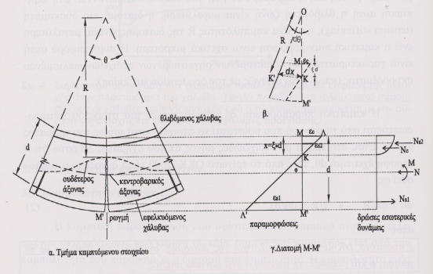
φ = 1/R = (ε_{c} + ε_{s1})/d

Slide 21
Πλαστιμότητα Καμπυλοτήτων (συνέχεια)
Παράμετροι που επηρεάζουν την πλαστιμότητα καμπυλοτήτων :
Αύξηση του εφελκυόμενου οπλισμού προκαλεί σημαντική μείωση της πλαστιμότητας με αποτέλεσμα να έχουμε ψαθυρή αστοχία
Η τοποθέτηση και θλιβόμενου σε διατομές με ήδη υψηλά ποσοστά εφελκυόμενου οπλισμού αυξάνει την πλαστιμότητα
Αύξηση της αντοχής διαρροής του χάλυβα προκαλεί μικρή μείωση του δείκτη πλαστιμότητας καμπυλοτήτων
Αύξηση της αντοχής του σκυροδέματος προκαλεί αύξηση της πλαστιμότητας καμπυλοτήτων
Αύξηση της θλιπτικής αξονικής δύναμης μειώνει τη διαθέσιμη πλαστιμότητα καμπυλοτήτων

Slide 22
Πλαστιμότητα Στροφών
Ορισμός
Αναφέρεται σε διατομές υπό κάμψη με ή χωρίς αξονική δύναμη και αποδίδει την ικανότητα του στοιχείου για ανελαστική καμπτική παραμόρφωση σε σχέση με τις συγκεκριμένες συνθήκες στήριξης
Ορίζεται ως μ_{θ} = θ_{u}/θ_{y}
Όπου θ_{u}, θ_{y} οι στροφές αστοχίας και διαρροής του στοιχείου
Η πλαστιμότητα αυτή εξαρτάται
τα γεωμετρικά και μηχανικά χαρακτηριστικά της κρίσιμης διατομής
Το καμπτόμενο μήκος του στοιχείου και τις συνθήκες στήριξης
Τη φόρτιση
Τα χαρακτηριστικά της πλαστικής άρθρωσης που δημιουργείται μετά τη διαρροή

Slide 23
Πλαστιμότητα Μετατοπίσεων
Ορισμός
Αναφέρεται σε διατομές υπό κάμψη με ή χωρίς αξονική δύναμη, αλλά και σε συστήματα υπό σύνθετες καταπονήσεις
Ορίζεται ως μ_{δ} = δ_{u}/δ_{y}
Όπου δ_{u}, δ_{y} οι μετακινήσεις αστοχίας και διαρροής του στοιχείου

Slide 24
ΙΚΑΝΟΤΙΚΟΣ ΣΧΕΔΙΑΣΜΟΣ
Σκοπός
Με τον Ικανοτικό Σχεδιασμό επιδιώκεται να διασφαλιστεί η ικανότητα της κατασκευής να απορροφά όσο το δυνατό μεγαλύτερη ενέργεια χωρίς μερική ή ολική αστοχία (κατάρρευση)
Βασικές Αρχές για την επιτυχία του Ικανοτικού Σχεδιασμού
Χρήση όλων των αποθεμάτων αντοχής της κατασκευής (δηλ. όλων των επιμέρους στοιχείων της)
Ιεράρχηση των βλαβών και εξασφάλιση της εκδήλωσής τους με την επιθυμητή σειρά. Πρώτα στις δοκούς και στο τέλος στα κρίσιμα κατακόρυφα στοιχεία
Κατανομή των βλαβών σε όσο το δυνατόν μεγαλύτερο αριθμό δομικών στοιχείων

Slide 25
ΙΚΑΝΟΤΙΚΟΣ ΣΧΕΔΙΑΣΜΟΣ
Ειδικές Διατάξεις του Ευρωκώδικα 8 για την εξασφάλιση των στόχων του Ικανοτικού Σχεδιασμού (κεφ. 9, σελ. 298):
Α. Ειδική συνθήκη στους κόμβους για την αποφυγή σχηματισμού ορόφου
Β. Συνθήκη τοπικής πλαστιμότητας
Γ. Ικανοτικός σχεδιασμός δοκών
Δ. Ικανοτικός σχεδιασμός υποστυλωμάτων
Ε. Ικανοτικός σχεδιασμός πλάστιμων τοιχωμάτων

Slide 26
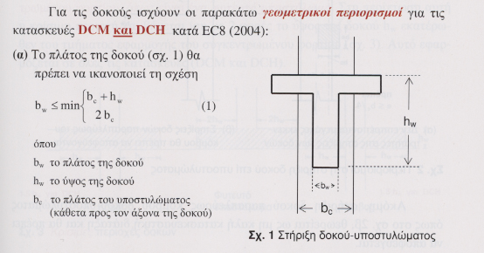
ΣΧΕΔΙΑΣΜΟΣ ΔΟΚΩΝ ΓΙΑ ΣΕΙΣΜΙΚΕΣ ΔΡΑΣΕΙΣ (κεφ.10, σελ 307)
Ειδικά για DCH ελάχιστο πάχος δοκού bw >= 200mm

Slide 27
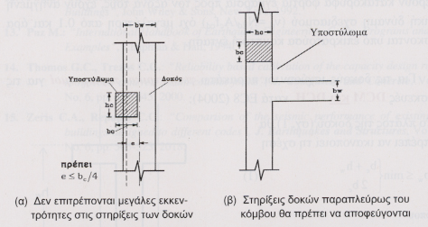
ΣΧΕΔΙΑΣΜΟΣ ΔΟΚΩΝ ΓΙΑ ΣΕΙΣΜΙΚΕΣ ΔΡΑΣΕΙΣ (κεφ.10, σελ 307)

Slide 28
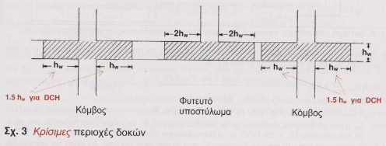
ΣΧΕΔΙΑΣΜΟΣ ΔΟΚΩΝ ΓΙΑ ΣΕΙΣΜΙΚΕΣ ΔΡΑΣΕΙΣ (κεφ.10, σελ 307)

Slide 29
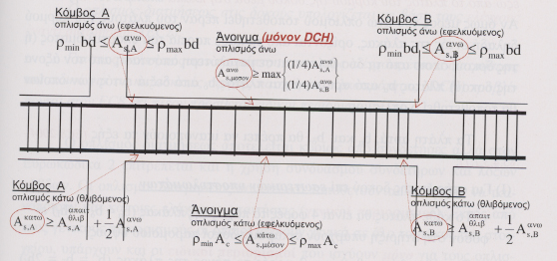
ΣΧΕΔΙΑΣΜΟΣ ΔΟΚΩΝ ΓΙΑ ΣΕΙΣΜΙΚΕΣ ΔΡΑΣΕΙΣ (κεφ.10, σελ 307)

Slide 30
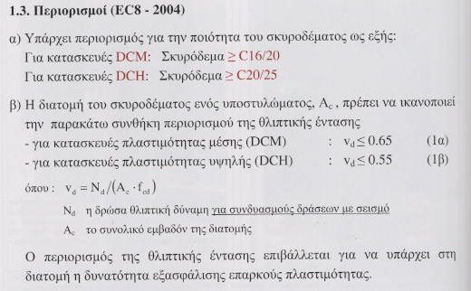
ΣΧΕΔΙΑΣΜΟΣ ΥΠΟΣΤΥΛΩΜΑΤΩΝ ΓΙΑ ΣΕΙΣΜΙΚΕΣ ΔΡΑΣΕΙΣ (κεφ.11, σελ 470)

Slide 31
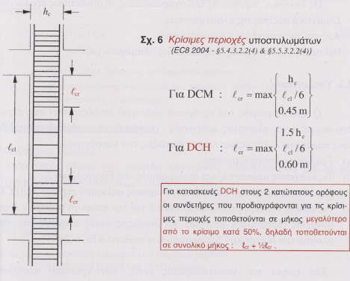
ΣΧΕΔΙΑΣΜΟΣ ΥΠΟΣΤΥΛΩΜΑΤΩΝ ΓΙΑ ΣΕΙΣΜΙΚΕΣ ΔΡΑΣΕΙΣ (κεφ.11, σελ 470)

Slide 32
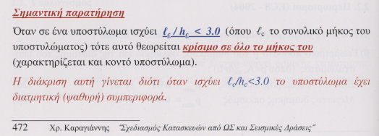
ΣΧΕΔΙΑΣΜΟΣ ΥΠΟΣΤΥΛΩΜΑΤΩΝ ΓΙΑ ΣΕΙΣΜΙΚΕΣ ΔΡΑΣΕΙΣ (κεφ.11, σελ 470)

Slide 33
ΣΧΕΔΙΑΣΜΟΣ ΥΠΟΣΤΥΛΩΜΑΤΩΝ ΓΙΑ ΣΕΙΣΜΙΚΕΣ ΔΡΑΣΕΙΣ (κεφ.11, σελ 470)
Ποιος ο ρόλος των Συνδετήρων σε ένα Υποστύλωμα
Συγκρατούν τους διαμήκεις οπλισμούς
Εξασφαλίζουν τους διαμήκεις οπλισμούς έναντι λυγισμού
Βελτιώνουν τη συνάφεια μεταξύ σκυροδέματος κι διαμήκων ράβδων
Αυξάνουν τη διατμητική του αντοχή
Αυξάνουν μέσω της περίσφηξης την αντοχή του σκυροδέματος
Αυξάνουν σημαντικά την πλαστιμότητα

